Slide 1
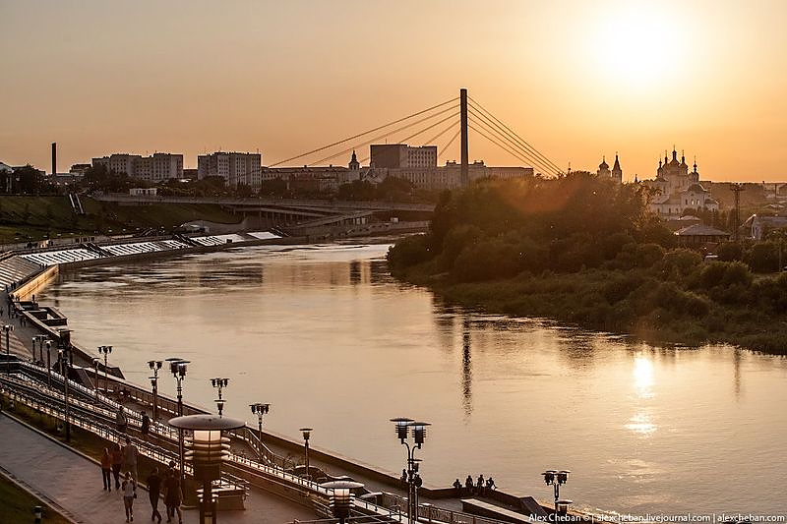
Викторина «Моя Тюмень»
Автор: Ковальчук В.Н. Г. Тюмень. Детсад №90

Slide 2
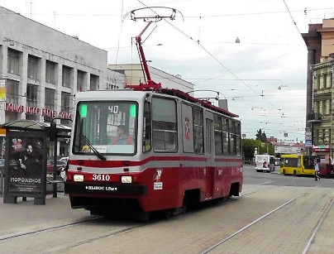
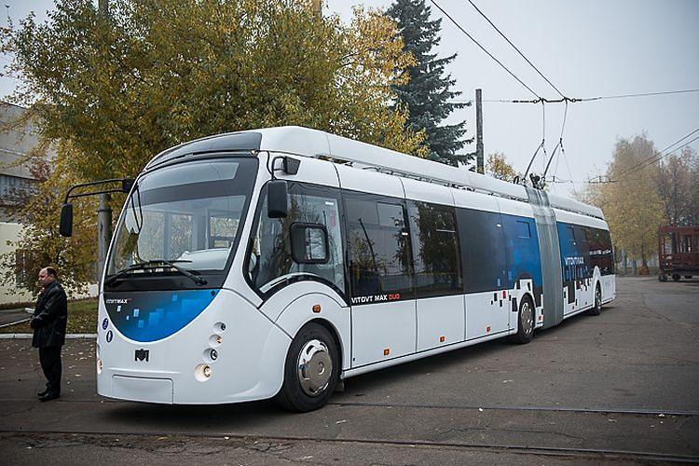
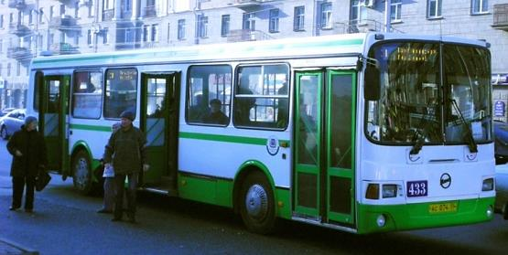
Каких из изображённых видов транспорта в Тюмени нет? Трамвая и троллейбуса.

Slide 3
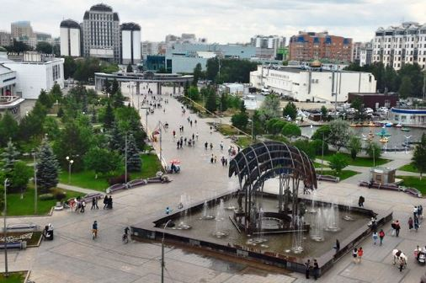
Сиреневый, Звёздный, Цветной. Какой из перечисленных пешеходных бульваров есть в Тюмени? Цветной.

Slide 4
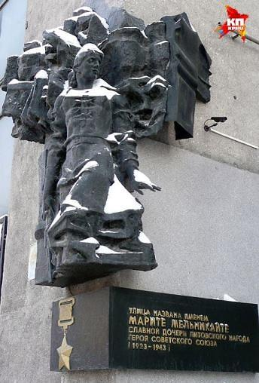
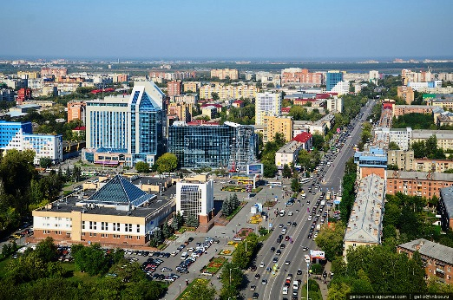
Какая улица в Тюмени носит имя литовской партизанки, Героя Советского Союза, ушедшей на фронт из Тюмени? Улица Марите Мельникайте.

Slide 5
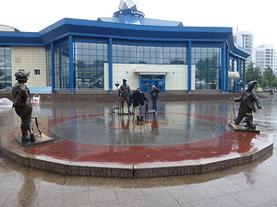
Где в Тюмени установлены бронзовые скульптуры известным клоунам: Карандашу, Юрию Никулину, Олегу Попову? У цирка.

Slide 6
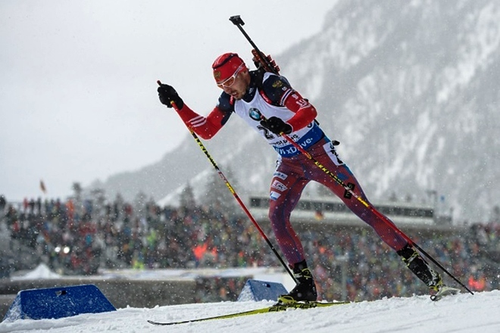
В каком виде спорта выступает Антон Шипулин? Антон Шипулин.

Slide 7
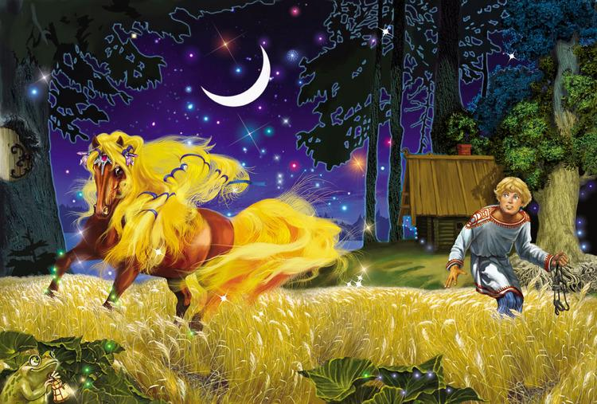
Кто написал сказку «Конёк – Горбунок»? Пётр Ершов.

Slide 8
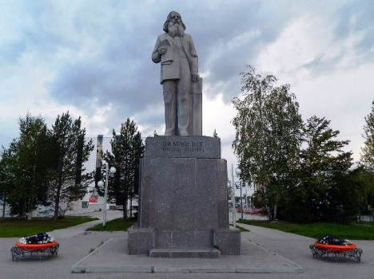
Кем был почётный гражданин Тобольска Дмитрий Иванович Менделеев? Учёным – химиком.

Slide 9
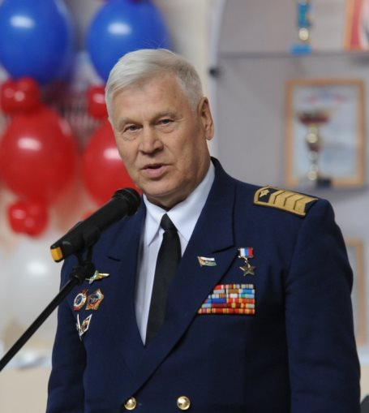
Этот лётчик, Герой России, живёт в Тюмени. Назовите его. Владимир Шарпатов.

Slide 10
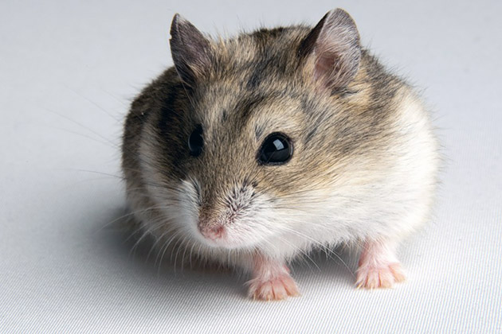
Это животное, обитающее в лесостепи Приишимья, можно содержать в домашних условиях? Джунгарский хомячок.

